Slide 1
Ridurre al minimo l'impatto ambientale
Idee per la salute e il benessere
Include strumenti digitali!
www.ecohealthforyouth.com

Slide 2
Contenuti
QUESTIONE 1
05.12.2024
Idee per la salute e il benessere!
1
Progettare percorsi naturalistici per una camminata consapevole
2
Sviluppare programmi di terapia della natura e di benessere all'aperto
3
Consegnare tour educativi del benessere
4
Organizzare incontri di benessere online e di persona
5
Incorporare la piantumazione di alberi alle sessioni di terapia della natura
6
Strumenti digitali
www.ecohealthforyouth.eu

Slide 3
Salute e
Idee per il benessere
Idea 1
Progettare percorsi naturalistici per una camminata consapevole
Progettate percorsi di camminata consapevole, cacce al tesoro nella natura o tour incentrati sul benessere con punti di controllo che evidenziano i punti di riferimento naturali. I partecipanti possono impegnarsi in meditazioni autoguidate, conoscere la flora e la fauna locali o completare attività di benessere, migliorando la salute fisica e mentale.
Idea 4
Organizzare incontri di benessere online e di persona
Organizzate incontri di terapia della natura e benessere per costruire una comunità di sostegno intorno alla salute e alla conservazione. Meetup consente di gestire gli RSVP, organizzare eventi successivi e creare connessioni tra i partecipanti con obiettivi di benessere comuni.
Idea 2
Sviluppare programmi di terapia della natura e di benessere all'aperto
Sviluppare attività di benessere basate sulla natura che offrano benefici per la salute fisica e mentale, promuovendo al contempo una profonda connessione con l'ambiente naturale.
Idea 5
Incorporare la piantumazione di alberi alle sessioni di terapia della natura
Incorporare la piantumazione di alberi come parte delle sessioni di terapia della natura, dove i partecipanti contribuiscono agli sforzi di riforestazione. La sponsorizzazione di un albero crea un senso di responsabilità ambientale e aumenta il benessere attraverso la donazione.
Idea 3
Consegnare tour educativi del benessere
Incoraggiano i partecipanti a osservare e identificare le specie vegetali e animali locali durante le passeggiate di benessere, consentendo un senso di calma e di connessione con la natura. Questi strumenti permettono agli utenti di condividere e conoscere la biodiversità, creando opportunità di mindfulness mentre si impegnano con l'ambiente.
Ora applichiamo alcuni strumenti digitali alle nostre idee nella prossima sezione.

Slide 4
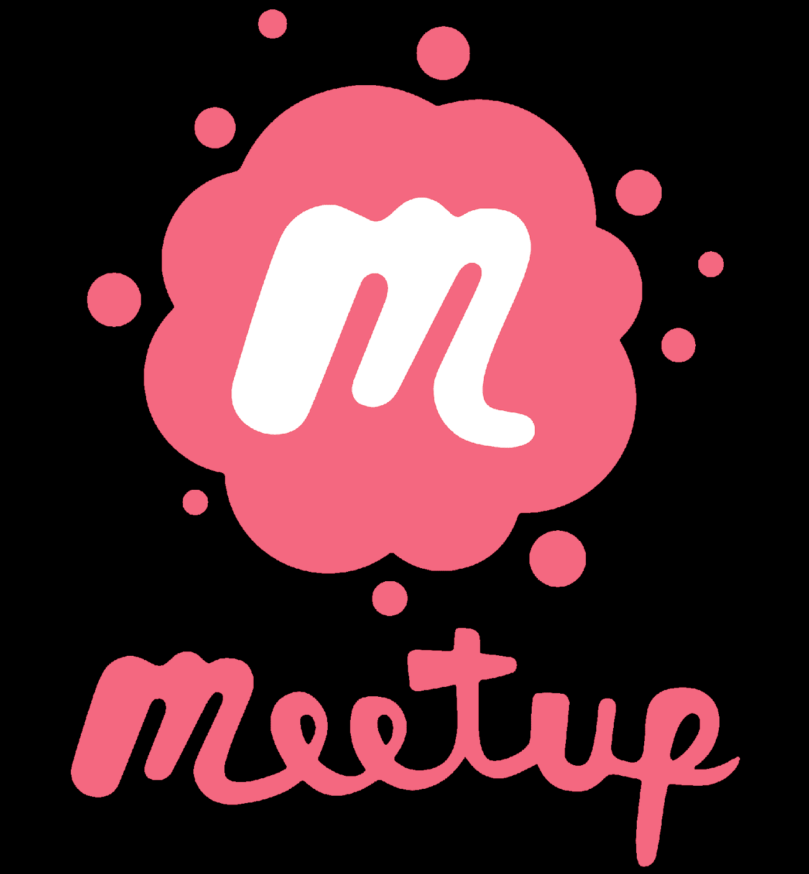
Idee per la salute e il benessere
Gli strumenti rendono tutto più facile!
 | Actionbound è un'applicazione che permette di giocare a cacce al tesoro interattive e digitali per condurre l'allievo in un percorso di scoperta. Chiamata caccia multimediale "Bounds". Un ottimo strumento per gli eco-imprenditori per creare esperienze di benessere interattive e coinvolgenti per le loro iniziative di ecoturismo. Utilizzando Actionbound, gli imprenditori possono progettare cacce al tesoro digitali o percorsi guidati che includono punti di controllo, quiz e contenuti educativi. https://en.actionbound.com/
 | Meetup è una piattaforma di social media per ospitare e organizzare attività, incontri ed eventi virtuali e di persona per persone e comunità con interessi, hobby e professioni simili. Può aiutare gli eco-imprenditori a connettersi con un pubblico eco-consapevole che la pensa come loro o con ospiti. Utilizzando Meetup, gli imprenditori possono organizzare eventi online o di persona e promuovere eventi incentrati sulla sostenibilità, la conservazione e l'ecoturismo, costruendo una comunità attorno a un valore ambientale condiviso. www.meetup.com/
 | iNaturalist è un social network online di persone che condividono informazioni sulla biodiversità per aiutarsi a conoscere la natura. È un'applicazione preziosa per gli eco-imprenditori che vogliono coinvolgere il loro pubblico nella conservazione della natura e della biodiversità locale. Durante le attività di ecoturismo o le passeggiate nella natura, i partecipanti possono utilizzare iNaturalist per identificare le specie vegetali e animali locali, diventando così un modo interattivo per entrare in contatto con l'ambiente. https://www.inaturalist.org/
 | EcoTree è una piattaforma online dove le persone che hanno a cuore gli alberi vengono a sostenere la loro sostenibilità in tutta Europa. È una piattaforma preziosa per gli eco-imprenditori che vogliono integrare la conservazione digitale e l'azione per il clima nelle loro iniziative. Consente agli imprenditori di finanziare progetti di piantumazione di alberi in tutta Europa, offrendo un'opportunità di coinvolgimento della comunità attraverso la sponsorizzazione di campagne di conservazione. https://ecotree.green/en/
Combinazione di strumenti | Organizzate una passeggiata di benessere utilizzando Actionbound con punti di controllo per la meditazione e tappe educative incentrate sull'ambiente. Utilizzate iNaturalist per l'identificazione delle piante per renderla interattiva e collaborate con EcoTree per consentire ai partecipanti di piantare un albero alla fine della sessione, simbolo del loro impegno per il benessere e la conservazione.

Slide 5
ecohealthforyouth.com
Ben fatto!
Ottimo lavoro di esplorazione di queste idee! Ora è il momento di immergersi, studiare gli strumenti e iniziare a metterli in pratica. Fate il prossimo passo per trasformare la vostra visione in realtà, facendo lavorare questi strumenti per voi.
Vedi tutti i nostri strumenti ambientali qui
Non dimenticate di collegarvi con noi su...

